Slide 1

Conception et développement d'une application de Gestion des évènements
REALISÉ PAR : MOHSSINE ELATTARI

Slide 2
Problématique
Maquetage
Analyse & conception
Plan :
Diagramme de cas d’utilisation
Diagramme de classe
Diagramme de séquence
Outlies de development
Présentation de l'application

Slide 3
Problématique
En YouCode et de nombreuses institutions au Maroc, ne disposent pas d'un système électronique pour organiser des événements, connaître les participants, et les statistiques des événements organisés.
À l'heure actuelle ces choses sont faites traditionnellement.

Slide 4
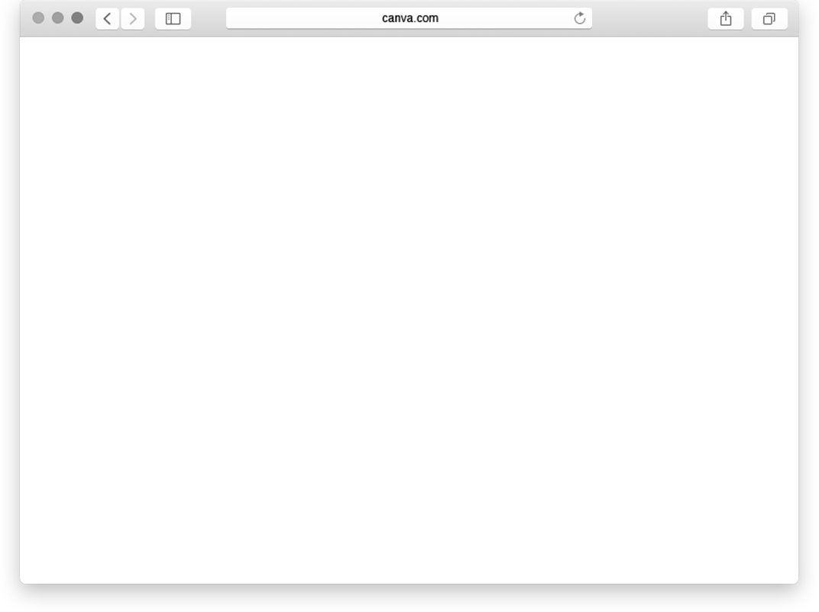
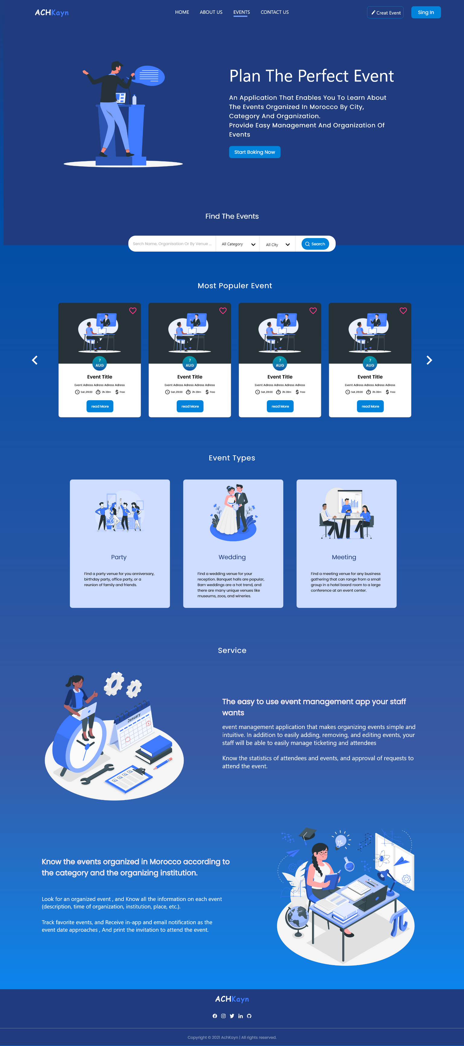
Maquetage :

Slide 5

Analyse & conception

Slide 6
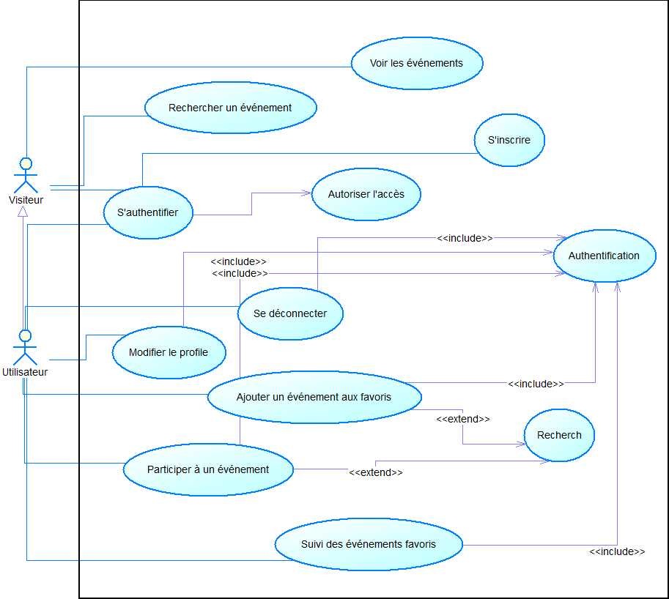
Diagramme de cas d’utilisation

Slide 7
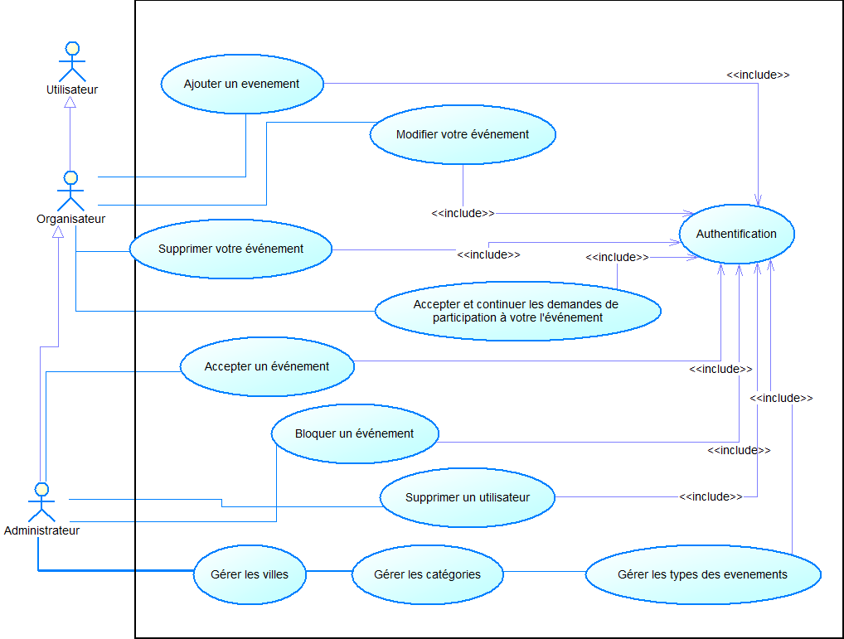
Diagramme de cas d’utilisation

Slide 8
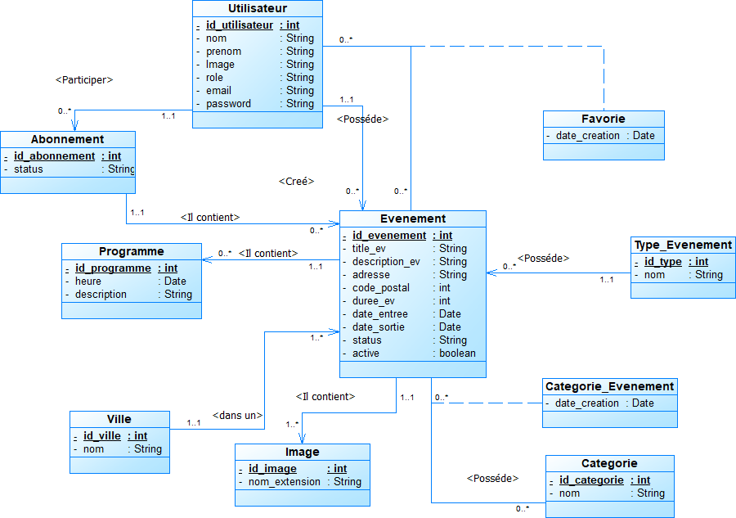
Diagramme de classe

Slide 9
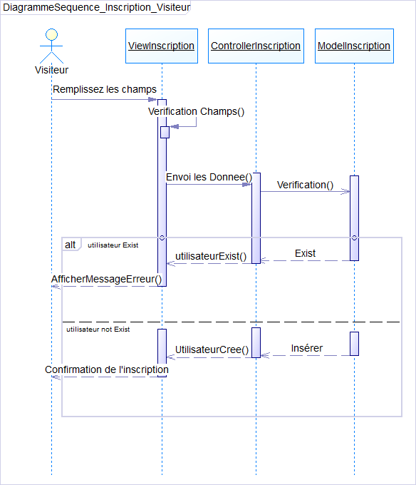
Diagramme de séquence

Slide 10








Outlies de development

Slide 11
Présentation de l'application

Slide 12
MERCI POUR VOTRE ATTENTION

